Slide 1
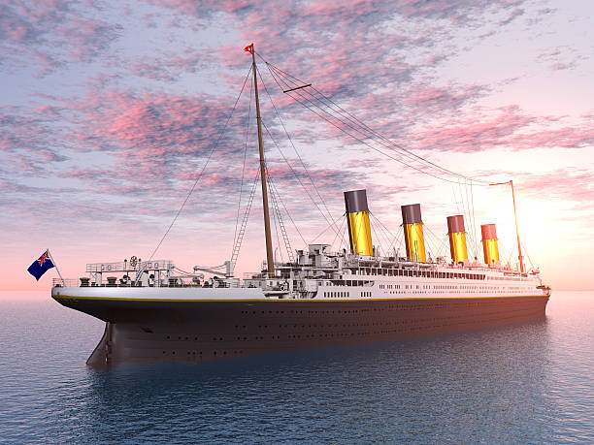

TITANIC PROJECT DATA SCIENCE
AZHAR ZUHRO
Digital Skill Fair 32.0

Slide 2

PERKENALAN
Halo, nama saya Azhar Zuhro dari Tuban. Saya mahasiswa Universitas Darussalam Gontor. Di sini, saya ingin memperkenalkan dan menunjukkan hasil yang saya peroleh melalui Dibimbing.id, khususnya di bidang Data scince . Semoga ilmu dan keterampilan ini dapat bermanfaat untuk perkembangan karier dan kontribusi di masa depan.

Slide 3
01
DAFTAR ISI
02
03
04
06
07
DESKRIPSI PROJECT
PENDAHULUAN
PREPROCESSING DATA
FEATURE ENGINEERING
05
FEATURE SELECTION
MODELLING
FEATURE IMPORTANCE
08
KESIMPULAN

Slide 4
DESKRIPSI PROJECT
TUJUAN :
Membangun model prediksi berdasarkan fitur tertentu dengan memanfaatkan teknik Data Science dan Machine Learning untuk memperkirakan peluang seorang penumpang bertahan dari tragedi Titanic.
DATASET :
Titanic-dataset dari kaggle
METODE :
Beberapa algoritma Machine Learning yang digunakan untuk membangun model: Logistic Regression, Random Forest, K-Nearest Neighbors
dan Evaluasi Model

Slide 5
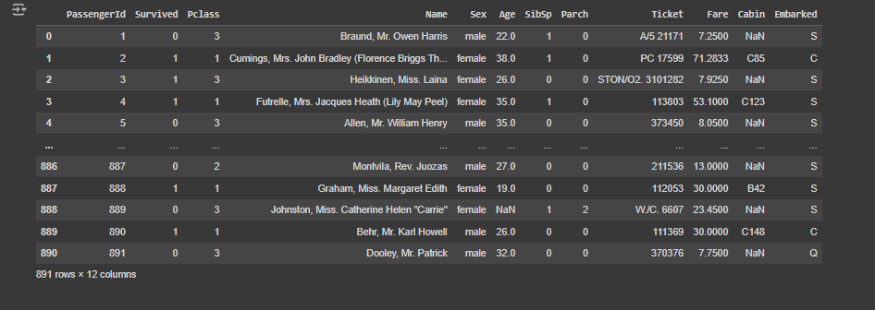
PENDAHULUAN
DATASET
Dalam Dataset Titanic berisi informasi tentang 891 penumpang yang berada di kapal Titanic dan memiliki 12 fitur seperti gambar di atas.
Dari total penumpang, sekitar 38% berhasil bertahan hidup, sementara sisanya tidak selamat

Slide 6
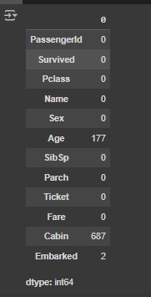

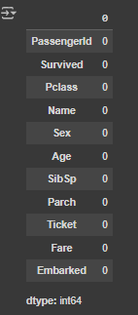

PREPROCESSING DATA
Handling Missing Value
Memeriksa Kembali Jumlah Nilai Kosong di Setiap Kolom
Check missing value
Mengisi Nilai Kosong pada Kolom Age
Mengisi Nilai Kosong pada Kolom Embarked
Menghapus Kolom Cabin

Slide 7
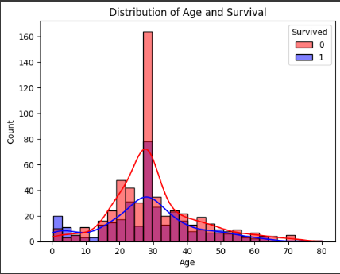
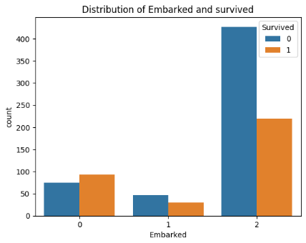
PREPROCESSING DATA
Exploratory Data Analysis ( EDA)
Distribution of Age and Survival
Distribution of Sex and Survival

Slide 8
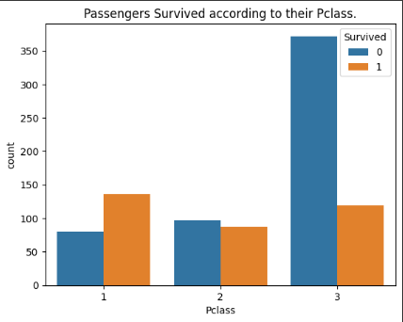
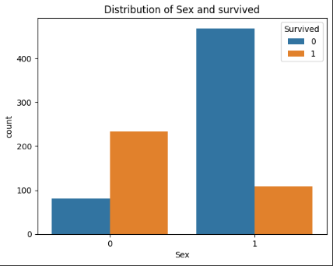
PREPROCESSING DATA
Exploratory Data Analysis ( EDA)
Passengers Survived according to their Pclass.
Distribution of Embarked and Survival

Slide 9
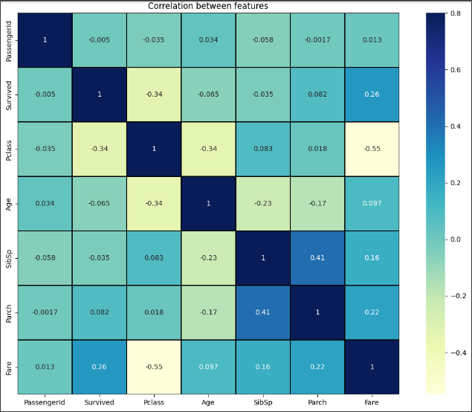
PREPROCESSING DATA
Correlation Matrix
Berdasarkan Correlation matrix :
- Pclass (-0.34): Ada korelasi negatif antara kelas penumpang dan keselamatan. Ini berarti semakin rendah kelas (semakin besar nilainya, misalnya kelas 3), semakin kecil kemungkinan penumpang selamat.
- Fare (0.26): Ada korelasi positif moderat antara harga tiket dan peluang keselamatan. Penumpang yang membayar lebih tinggi (kelas 1 atau 2) memiliki peluang lebih besar untuk selamat.
- Age (-0.065): Korelasi negatif yang lemah dengan keselamatan. Usia tidak terlalu berpengaruh pada peluang selamat, meskipun anak-anak mungkin sedikit lebih diutamakan dalam evakuasi.
- SibSp (-0.035) dan Parch (0.082): Tidak ada korelasi signifikan antara jumlah saudara/anak yang ikut serta dan peluang keselamatan.

Slide 10
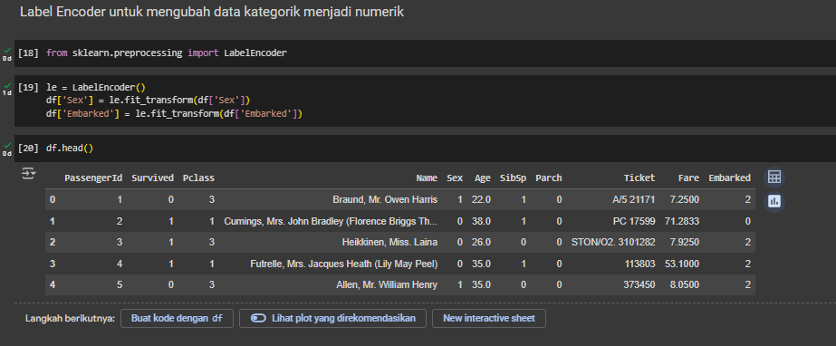
FEATURE ENGINEERING
LABEL ENCODER
Metode ini diterapkan pada Sexkolom mempelajari kategori unik dalam kolom (misalnya, "laki-laki" dan "perempuan") dan mengodekannya menjadi bilangan bulat (misalnya, 0 untuk "perempuan" dan 1 untuk "laki-laki").
Demikian pula, baris ini mengodekan Embarkedkolom, yang kemungkinan berisi pelabuhan tempat penumpang naik (misalnya, 'S', 'C', 'Q'). Pelabuhan ini diubah menjadi nilai numerik (misalnya, 0 untuk 'C', 1 untuk 'Q', 2 untuk 'S').

Slide 11

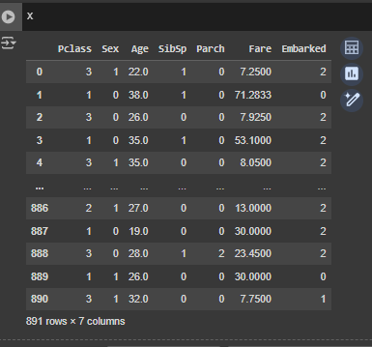
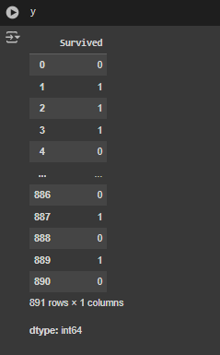
FEATURE SELECTION

Slide 12

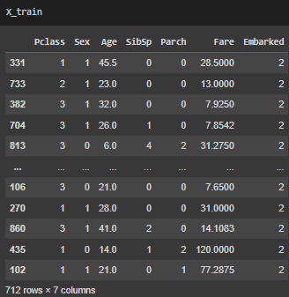
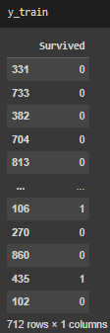
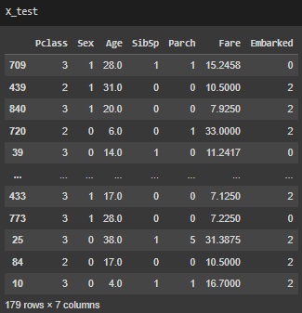
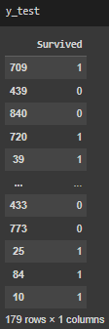
FEATURE SELECTION
Fungsi ini digunakan untuk membagi dataset menjadi dua bagian: Training set digunakan untuk melatih model
Test set digunakan untuk mengevaluasi performa model pada data yang tidak terlihat selama pelatihan.
Menentukan bahwa 20% dari data akan digunakan sebagai test set, sedangkan 80% sisanya menjadi training set.

Slide 13
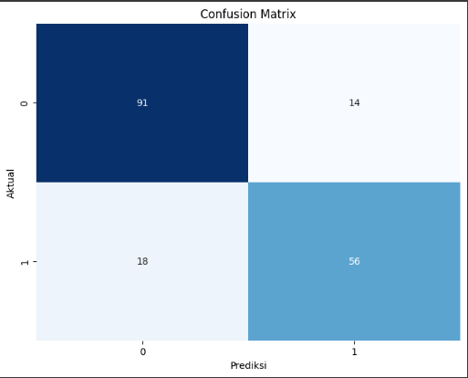
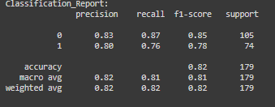
MODELLING
RANDOM FOREST CLASSIFIER
Bayangkan model Random Forest Anda seperti seorang detektif yang sangat cermat dalam memecahkan kasus. Dalam kasus ini, kasusnya adalah mengklasifikasikan data ke dalam dua kategori, yaitu kategori 0 dan 1.
dengan Acuurasi 82% artinya dari 179 data yang diuji, model berhasil memprediksi 82% dengan benar.

Slide 14
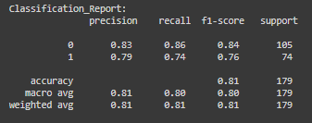
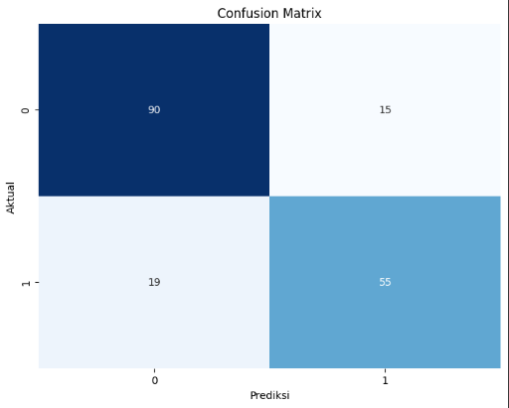
MODELLING
LOGISTIC REGRESSION
Model Logistic Regression Anda seperti pada Model Random Forest yang sangat baik. Dalam kasus ini, kasusnya adalah mengklasifikasikan data ke dalam dua kategori, yaitu kategori 0 dan 1.
dengan Acuurasi 81% artinya dari 179 data yang diuji, model berhasil memprediksi 81% dengan benar.

Slide 15
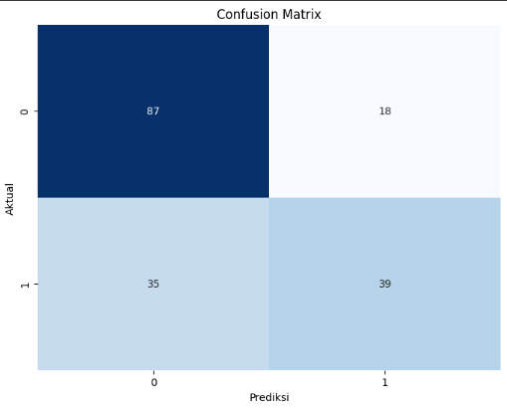
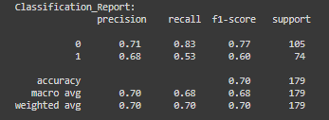
MODELLING
K-NEAREST NEIGHTBORS
Model KNN menunjukkan kinerja yang cukup baik dalam mengklasifikasikan data. Detektif ini cukup andal dalam mengidentifikasi kasus 0, namun masih perlu ditingkatkan dalam menemukan semua kasus 1. dengan accuracy 70%

Slide 16
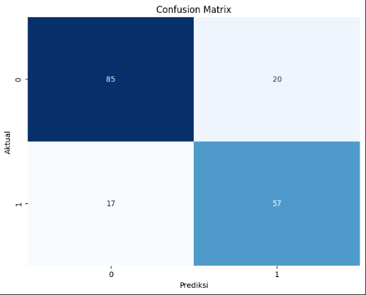
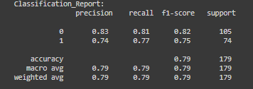
MODELLING
XGBOOST
Model XGBOOTS menunjukkan kinerja yang Sangat baik dalam mengklasifikasikan data. Detektif ini cukup andal dalam mengidentifikasi kasus 0, namun masih perlu ditingkatkan dalam menemukan semua kasus 1.
dengan accuracy 79%

Slide 17
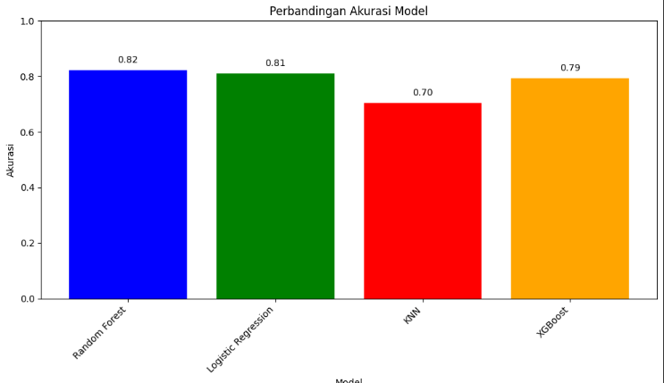
MODELLING
PERBANDINGAN ANTAR MODEL
Dari visualisasi ini, dapat disimpulkan bahwa Random Forest merupakan model yang paling cocok untuk data yang digunakan dalam penelitian ini, karena memiliki akurasi tertinggi. Namun, pemilihan model terbaik juga bergantung pada faktor-faktor lain seperti kompleksitas model, waktu komputasi, dan interpretabilitas.

Slide 18
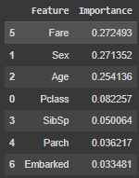
FEATURE IMPORTANCE
Fare : memiliki nilai Importance tertinggi, yang berarti harga tiket sangat berpengaruh dalam menentukan apakah seseorang akan selamat atau tidak
Sex :memiliki nilai Importance kedua tertinggi. Hal ini menunjukkan bahwa jenis kelamin adalah faktor yang sangat signifikan dalam memprediksi kelangsungan hidup.
Age : Usia juga merupakan faktor penting dalam menentukan kelangsungan hidup.
Pclass : Kelas tiket juga memiliki pengaruh, meskipun tidak sebesar Fare dan Sex.
SibSp dan Parch: Fitur-fitur ini memiliki pengaruh yang lebih kecil dibandingkan fitur-fitur sebelumnya.

Slide 19
KESIMPULAN
Dari total penumpang, sekitar 38% berhasil bertahan hidup, sementara sisanya tidak selamat
Melihat fitur mana yang paling berpengaruh dalam prediksi model.
Berdasarkan hasil evaluasi, model Random Forest menunjukkan kinerja terbaik dalam mengklasifikasikan data, diikuti oleh Logistic Regression. Model KNN dan XGBoost, meskipun memiliki potensi, belum mampu mengungguli kedua model tersebut dalam kasus ini

Slide 20
THANKS!
https://www.linkedin.com/in/azhar-zuhro-0396362b4/
azhar_zr73

